Slide 1
カレッジ３ヶ月間を通じて最後に共有したいこと
熊谷 拓樹

Slide 2
目次
・自己紹介
・共有する前に
・共有すること（1）
・共有すること（2）
・共有すること（3）
・まとめ
・終了

Slide 3
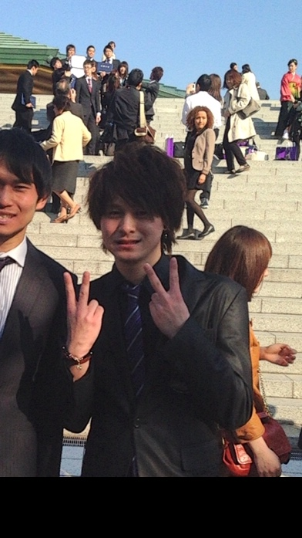
自己紹介
名前：熊谷 拓樹
誕生日：１９９１年４月９日
スポーツ：サッカー
趣味：スノーボード

Slide 4
カレッジに来る前
携帯の販売をしていました。
プログラミングはしたことがなかったです。

Slide 5
共有する前に
１ヶ月目に学習した基礎を覚えていますか？

Slide 6
共有すること（1）
忘れない為には、復習を行なうことが１番です！
また学習した事を人に説明してみましょう！

Slide 7
共有すること（2）
時間を有効に使いましょう！！
悩む時間を減らしましょう！

Slide 8
共有すること（3）
準備と対策をしっかりしましょう！

Slide 9
まとめ
是非、みんなで協力し、３ヶ月を乗り切ってください！！
そして、自身のスキルアップを図ってください！

Slide 10
最後に・・・

Slide 11
３ヶ月間ありがとうございました！
以上

